Slide 1






CHÀO MỪNG CÁC EM HỌC SINH ĐẾN VỚI LỚP HỌC !
MÔN KHOA HỌC TỰ NHIÊN
LỚP 6

Slide 2



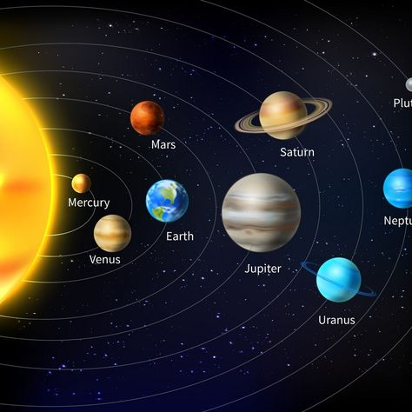
KHOA HỌC
TỰ NHIÊN 6

Slide 3

Bài 1:
GIỚI THIỆU VỀ KHOA HỌC TỰ NHIÊN

Slide 4
MỤC TIÊU
Nêu được khái niệm khoa học tự nhiên
Trình bày được vai trò của khoa học tự nhiên trong cuộc sống

Slide 5
KHỞI ĐỘNG

Slide 6

Khoa học tự nhiên là gì và đóng vai trò như thế nào trong cuộc sống?

Slide 7

1. KHOA HỌC TỰ NHIÊN
Hoạt động nghiên cứu
khoa học là gì?
Hoạt động con người chủ động tìm tòi, khám phá ra tri thức khoa học gọi là hoạt động nghiên cứu khoa học.

Slide 8
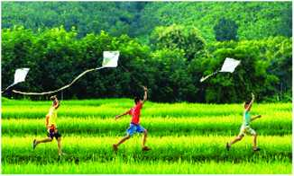
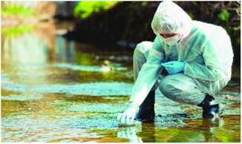
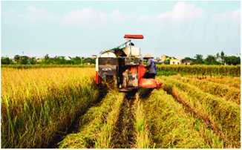
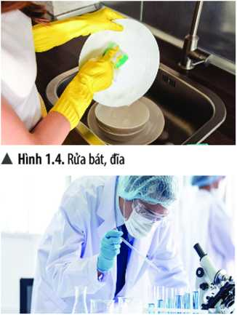
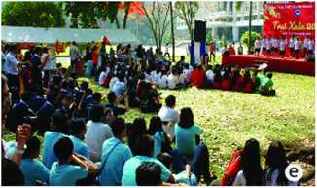
1. KHOA HỌC TỰ NHIÊN
Hình 1.1. Thả diều
Hình 1.2. Lấy mẫu nước nghiên cứu
Hình 1.3. Gặt lúa
Hình 1.4. Rửa bát, đĩa
Hình 1.5. Hoạt động tập thể
Hình 1.6. Làm thí nghiệm

Slide 9

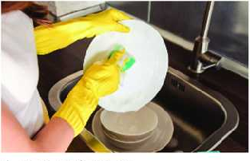
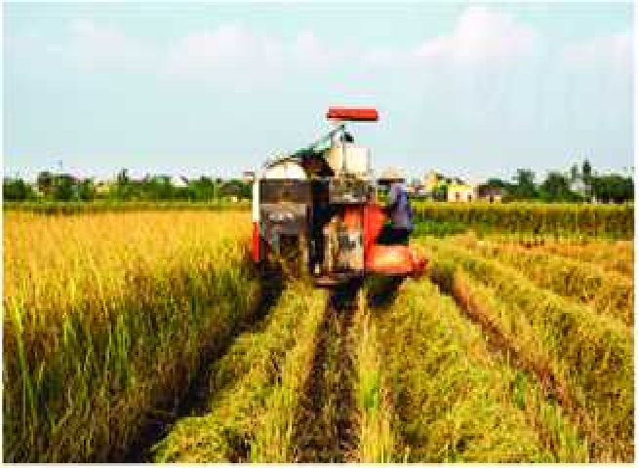
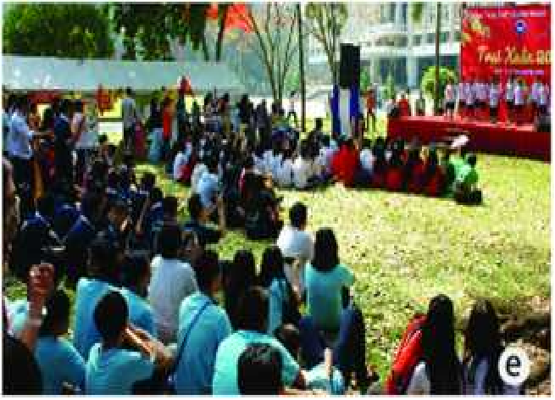
Hoạt động nào trong các hình 1.1. đến 1.6 là hoạt động nghiên cứu khoa học ?
Hoạt động trong cuộc sống | Hoạt động nghiên cứu khoa học

Slide 10

1. KHOA HỌC TỰ NHIÊN
Khái niệm
Khoa học tự nhiên là ngành khoa học nghiên cứu về các sự vật, hiện tượng, quy luật tự nhiên, những ảnh hưởng của chúng đến cuộc sống con người và môi trường.
Khoa học tự nhiên có vai trò gì trong cuộc sống?

Slide 11

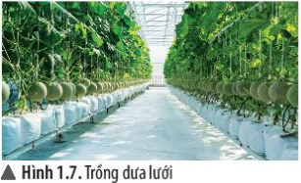
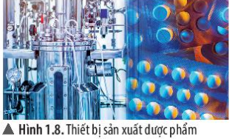
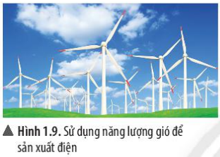
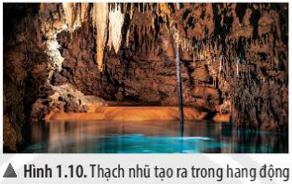
2. VAI TRÒ CỦA KHOA HỌC TỰ NHIÊN TRONG CUỘC SỐNG
Hãy cho biết vai trò của khoa học tự nhiên được thể hiện trong các hình 1.7 đến 1.10.
Ứng dụng công nghệ vào cuộc sống
Sản xuất, kinh doanh
Nâng cao nhận thức của con người
về thế giới
tự nhiên
Ứng dụng công nghệ vào cuộc sống; sản xuất, kinh doanh

Slide 12

2. VAI TRÒ CỦA KHOA HỌC TỰ NHIÊN TRONG CUỘC SỐNG
Khoa học tự nhiên có vai trò quan trọng trong:
Hoạt động nghiên cứu khoa học.
Nâng cao nhận thức của con người về thế giới tự nhiên.
Ứng dụng công nghệ vào cuộc sống, sản xuất, kinh doanh.
Chăm sóc sức khoẻ con người.
Bảo vệ môi trường và phát triển bền vững.

Slide 13

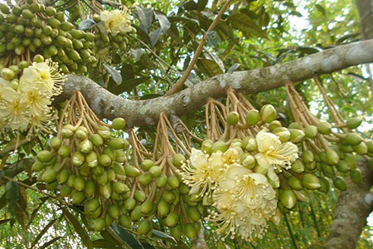
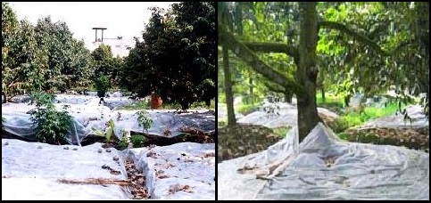
LUYỆN TẬP
Em hãy kể tên một số hoạt động trong thực tế có đóng góp vai trò của khoa học tự nhiên.
Xử lí sầu riêng ra hoa

Slide 14
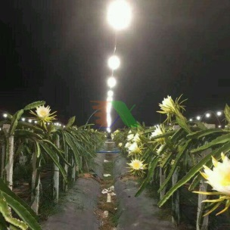
LUYỆN TẬP
Em hãy kể tên một số hoạt động trong thực tế có đóng góp vai trò của khoa học tự nhiên.
Thấp sáng đèn cho thanh long ra hoa

Slide 15
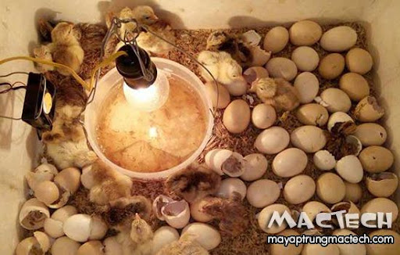
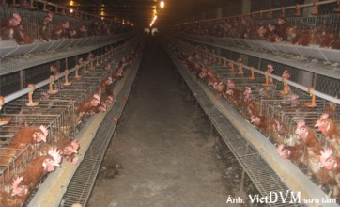
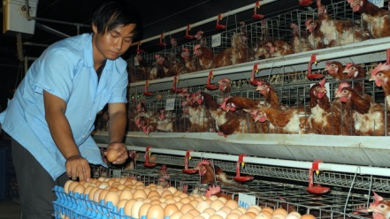
LUYỆN TẬP
Em hãy kể tên một số hoạt động trong thực tế có đóng góp vai trò của khoa học tự nhiên.

Slide 16
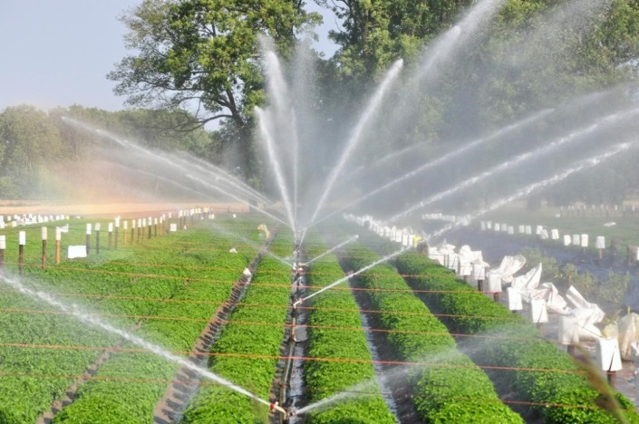
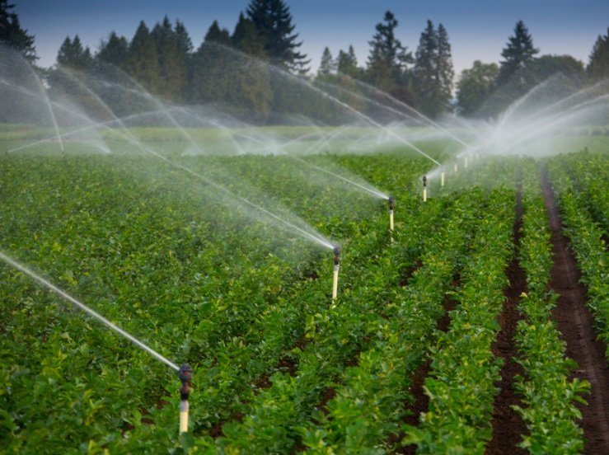
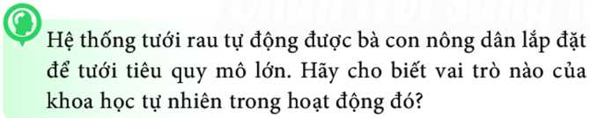
Việc ứng dụng kĩ thuật tưới rau tự động vào cuộc sống sẽ giúp bà con nông dân giảm sức lao động, giảm nguồn nước tưới, tăng năng suất cây trồng. Kĩ thuật này bất nguồn từ việc hiểu biết để chuyển đổi khoa học tự nhiên thành công nghệ, nhằm ứng dụng trong sản xuất và kinh doanh.

Slide 17
BÀI TẬP
Câu 1/ Hoạt động nào sau đây của con người là hoạt động nghiên cứu khoa học?
A. Trồng hoa với quy mô lớn trong nhà kính.
B. Nghiên cứu vaccine phòng chống virus corona trong phòng thí nghiệm.
C. Sản xuất muối ăn từ nước biển bằng phương pháp phơi cát.
D. Vận hành nhà máy thuỷ điện để sản xuất điện.

Slide 18
BÀI TẬP
Câu 2/ Hoạt động nào sau đây của con người không phải là hoạt động nghiên cứu khoa học?
A. Theo dõi nuôi cấy mô cây trồng trong phòng thí nghiệm.
B. Làm thí nghiệm điều chế các chất.
C. Lấy mẫu đất đề phân loại đất trồng.
D. Sản xuất phân bón hoá học.

Slide 19
BÀI TẬP
Câu 3/ Khoa học tự nhiên nghiên cứu về lĩnh vực nào dưới đây?
A. Các sự vật, hiện tượng tự nhiên.
B. Các quy luật tự nhiên.
C. Những ảnh hưởng của tự nhiên đến con người và môi trường sống.
D. Tất cả các ý trên.

Slide 20
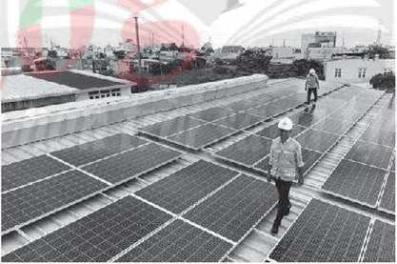
BÀI TẬP
Câu 4/ Theo em, việc lắp ráp pin cho nhà máy điện mặt trời (hình dưới) thể hiện vai trò nào dưới đây của khoa học tự nhiên?
A. Chăm sóc sức khoẻ con người.
B. Nâng cao khả năng hiểu biết của con người về tự nhiên
C. Ứng dụng công nghệ vào đời sống, sản xuất.
D. Hoạt động nghiên cứu khoa học.

Slide 21
BÀI TẬP
Câu 5/ Bạn Hùng cùng bạn Khang chơi thả diều.
Hoạt động chơi thả diểu có phải là nghiên cứu khoa học tự nhiên không?
b) Theo em, người ta đã nghiên cứu và vận dụng sự hiểu biết nào trong tự
nhiên để tạo ra con diều trong trò chơi?
Hoạt động thả diều chỉ là một hoạt động vui chơi, thể thao bình thưòng; không phải là hoạt động nghiên cứu khoa học.
Người ta đã nghiên cứu và vận dụng sự hiểu biết về quá trình bay lượn của chim và sức đẩy của gió để sáng tạo nên trò chơi thả diều.

Slide 22

HƯỚNG DẨN HỌC Ở NHÀ
Viết bài trong sách giáo khoa phần nội dung có biểu tượng bàn tay cầm viết và học thuộc nội dung đó.
Nêu lại được các ví dụ và bài tập đã học trên lớp.
3. Làm bài tập trong vở bài tập.
4. Xem trước bài 2: Các lĩnh vực chủ yếu của khoa học tự nhiên

